Slide 1
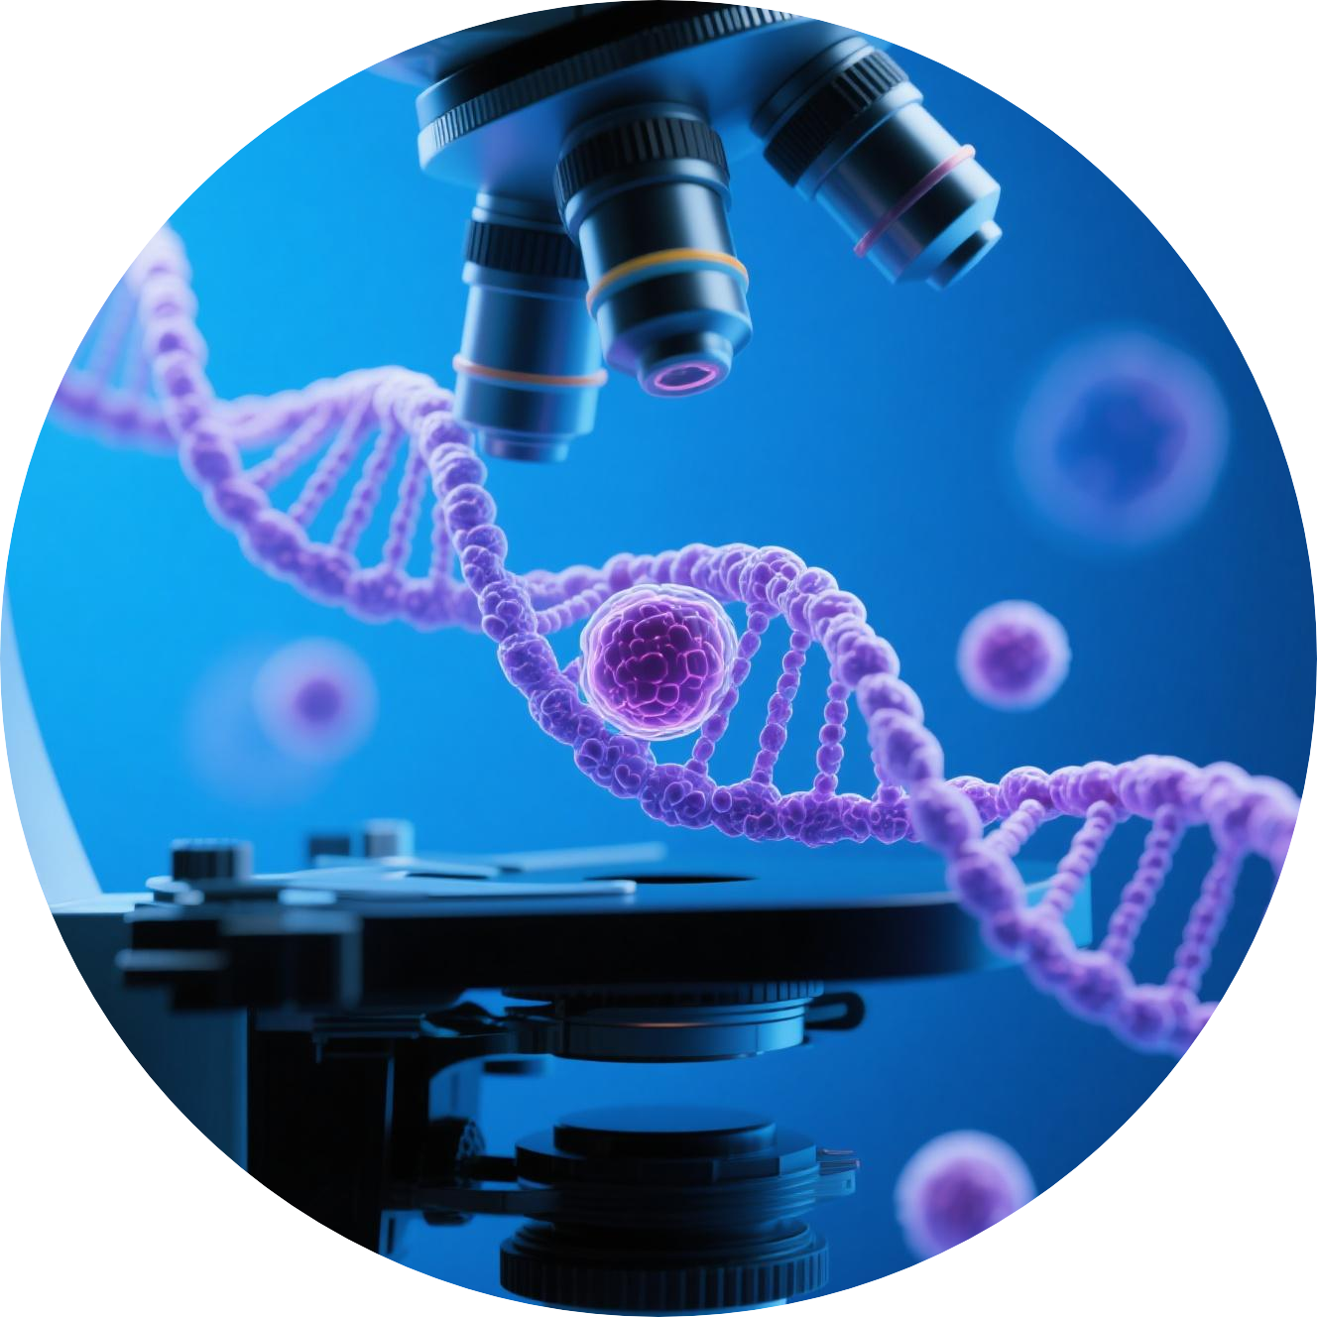
2027年高考一轮复习
第03讲
糖类与脂质
解密生命燃料与健康密码
讲师：xxx

Slide 2


智能导览·极速定位
知识点2 脂质的种类与功能
考向1 辨析糖类、脂质的种类与功能。
考向2 糖类、脂质与人类健康的关系
01
考情解码·考点定标
02
体系构建·思维领航
04
真题感知·命题洞见
03
考点突破·考向探究
含2025年高考真题
考点一 细胞中的糖类
知识点1 糖类的种类与功能
考点二 细胞中的脂质
知识点1 细胞中糖类与脂质的关系
05
学以致用·能力提升
教材隐性知识拓展、长句作答类

Slide 3
01 考情解码·考点定标

Slide 4
考情解码·考点定标
课标 要求 | 1.概述糖类有多种类型,它们既是细胞的重要结构成分,又是生命活动的重要 能源物质。 2.举例说出不同种类的脂质对维持细胞结构和功能有重要作用。
考点 | 由高考知核心知识点 | 预测
走 近 细 胞 | (2013·广东卷）细胞中的糖类 (2009·广东卷）脂质的种类和功能 (2014·广东卷）还原糖、蛋白质和脂肪的检测 (2013·广东卷）还原糖、蛋白质和脂肪的检测 (2012·广东卷）还原糖、蛋白质和脂肪的检测 | 从命题题型和内容上看，高考命题不多，选择题为主，常以情境化材料考查核心概念辨析。 试题情境主要选取生命健康与细胞中的糖类、脂质的联系，或结合实验检测，考查学生已学知识在新情境中的迁移应用。

Slide 5
02 体系构建·思维领航

Slide 6

体系构建·思维领航
几丁质含有N
CHO：元素组成
还原糖
元素组成：CHO
依据还原性
脂肪
非还原糖
功能：细胞内良好的储能物质。
分类
依据水解情况
糖类
元素组成：CHONP
细胞中的糖类和脂质
种类
脂质
磷肪
单糖
二糖
多糖
功能：生物膜的组
成成分之一。
果糖 蔗糖 麦芽糖 淀粉 纤维素
植物
元素组成：CHO
分布
葡萄糖
核糖
脱氧核糖
共有
固醇
种类
半乳糖 乳糖 糖原、几
丁质
动物
胆固醇
维生素D
性激素
葡萄糖、淀粉、糖原
：主要能源物质
核糖、脱氧核糖
：重要的物质组分
功能
纤维素、几丁质
：细胞结构组成成分

Slide 7
03 考点突破·考向探究

Slide 8

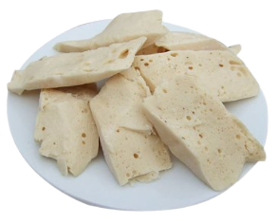
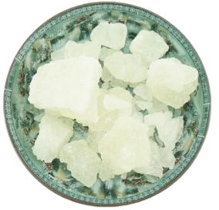
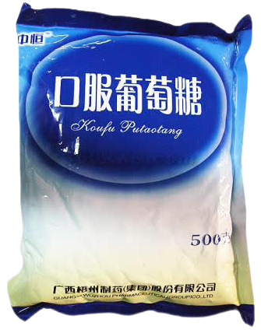
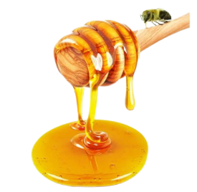
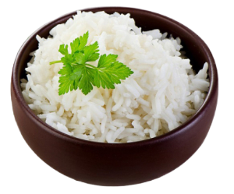
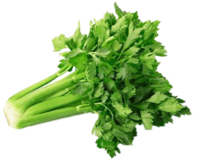
考点一
细胞中的糖类
知识点1 糖类的种类与功能
观察左图思考：
（1）生活中常见的这些糖类有什么共同点？
它们都是甜的。
（2）甜的物质一定是糖类吗？
不是，如木糖醇、糖精等。
麦芽糖 冰糖（蔗糖）
（3）所有的糖类都是甜的吗？
淀粉、纤维素不甜，但属于糖类。
葡萄糖 蜂糖（果糖）
米饭（淀粉） 芹菜（纤维素）
Notes:
什么是糖类呢？

Slide 9

考点一
细胞中的糖类
知识点1 糖类的种类与功能
1、糖类的定义与元素组成
视频：糖类的研究历史

Slide 10
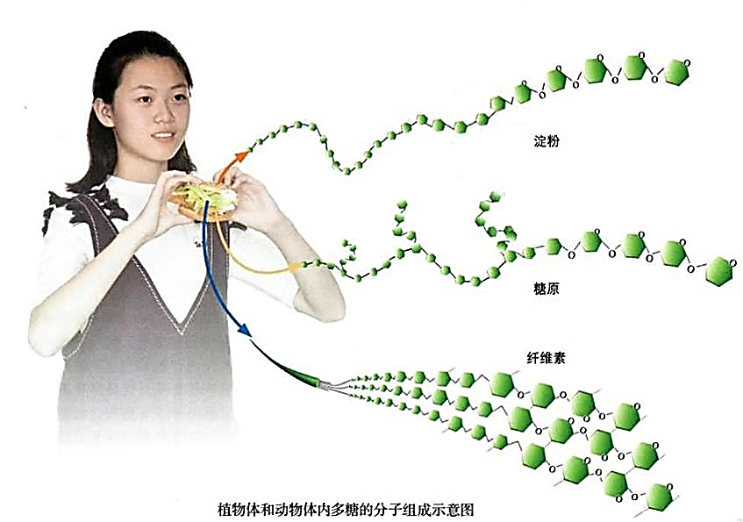
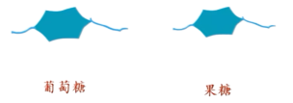
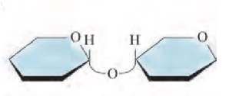
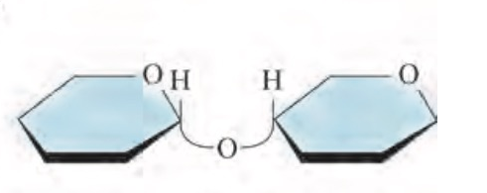
考点一
细胞中的糖类
知识点1 糖类的种类与功能
  观察部分糖类的结构简式
葡萄糖 果糖
单糖
多糖
麦芽糖
蔗糖
2.分类依据：
能否水解及水解产物分子数
二糖
单糖
不能水解的糖，可直接被细胞吸收。
糖类
二糖
水解后生成两分子单糖的糖
多糖
水解后生成多个单糖的糖

Slide 11
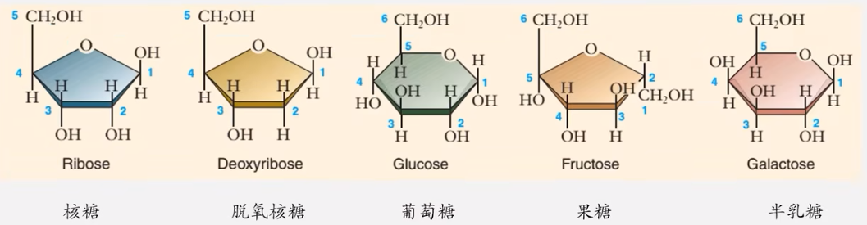
考点一
细胞中的糖类
知识点1 糖类的种类与功能
3、糖类的功能
说出常见的单糖的功能
五碳糖
六碳糖
功能：组成RNA的成分
功能：组成DNA的成分
功能：细胞生命活动的主要能源物质。
功能：和葡萄糖一样，是人体重要的能量来源
功能：半乳糖在肝脏中可转化为葡萄糖，为身体供能量。

Slide 12
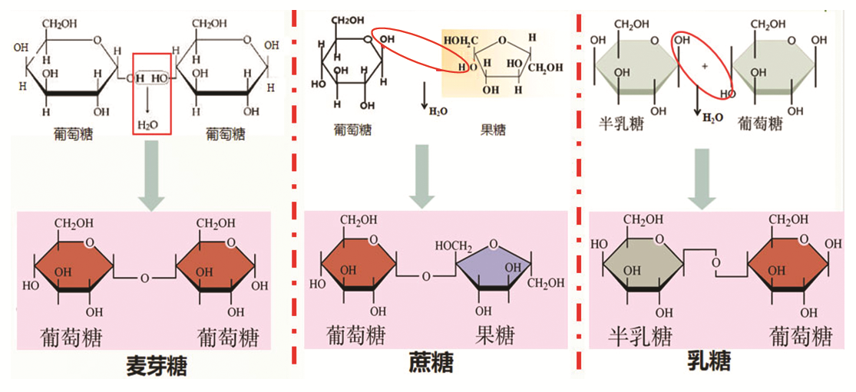
考点一
细胞中的糖类
知识点1 糖类的种类与功能
3、糖类的功能
常见的二糖在组成上的差异

Slide 13
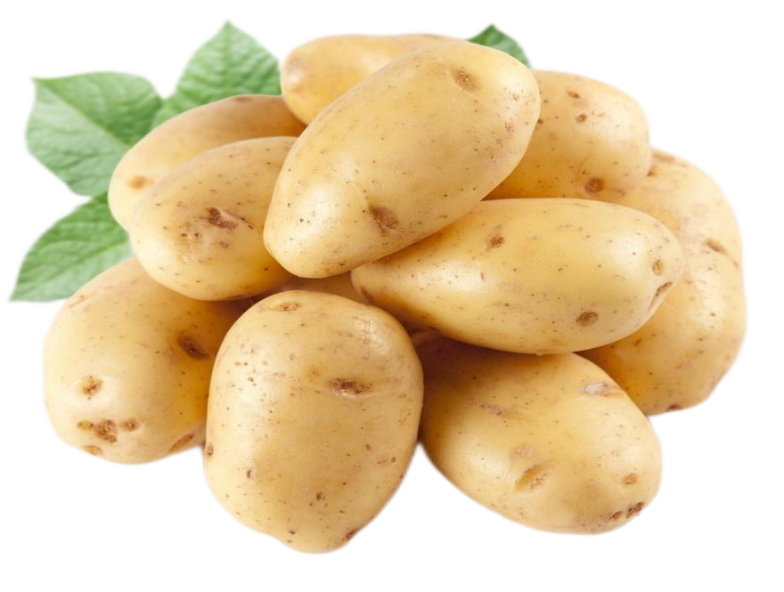

考点一
细胞中的糖类
知识点1 糖类的种类与功能
分布
绿色植物光合作用产生。
淀粉
功能
植物体内的储能物质。
肝糖原
调节血糖
3.3多糖的种类与功能
分类
动物细胞的储能物质。
糖原
肌糖原
分布
植物细胞细胞壁的组成成分。
纤维素
第7大营养素
功能
支持和保护细胞

Slide 14
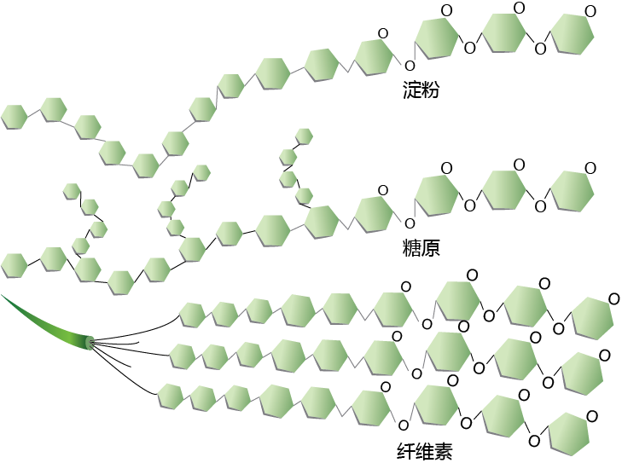
考点一
细胞中的糖类
知识点1 糖类的种类与功能
观察多糖的分子结构，找出三种多糖的相同和不同点。
①.相同点：
②.不同点：
都由多个葡萄糖脱水缩合而成
葡萄糖的连接方式不同
结构
决定
功能

Slide 15
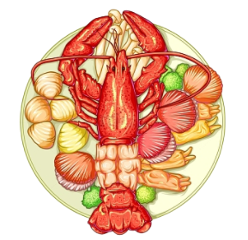
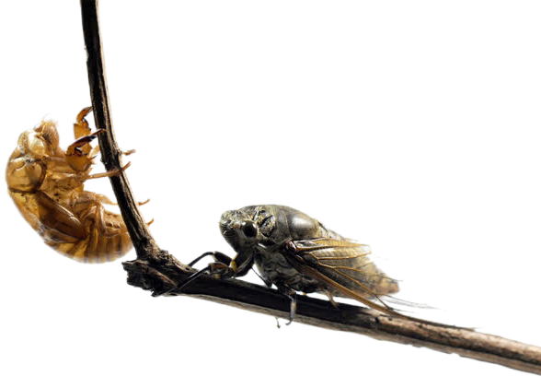
考点一
细胞中的糖类
知识点1 糖类的种类与功能
4.几丁质：又称为壳多糖，
构成甲壳类和昆虫的外骨骼。
（还构成真菌的细胞壁）
元素组成：C、H、O、N。
功能：
能与重金属离子结合，用于废水处理；
制作食品的包装纸和食品添加剂；
制作人造皮肤；等等

Slide 16
考点一
细胞中的糖类
知识点1 糖类的种类与功能
5、概念图归纳
将各种糖填入下列集合中：
葡萄糖、果糖、核糖、脱氧核糖、半乳糖、蔗糖、麦芽糖、乳糖、淀粉、纤维素、糖原
果糖
蔗糖
半乳糖
乳糖
葡萄糖
动物细胞
植物细胞
麦芽糖
核糖
淀粉
脱氧核糖
纤维素
糖原

Slide 17
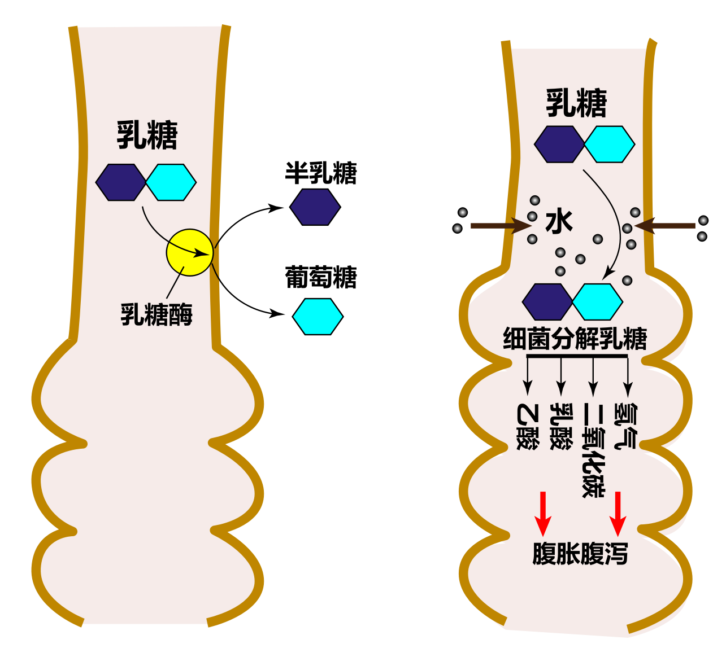
考点一
细胞中的糖类
知识点1 糖类的种类与功能
6、与生活的联系
根据现有知识，请你说说乳糖不耐受是怎么回事？
乳糖不耐受：是由于某些人体内不产生分解乳糖的乳糖酶。乳糖不能被消化、吸收。
乳糖会在肠道中由细菌分解变成乳酸，从而破坏肠道的碱性环境，使肠道分泌出大量的碱性消化液来中和乳酸。所以容易发生轻度腹泻。
乳糖耐受 乳糖不耐受
二糖一般需水解成单糖才能被细胞吸收

Slide 18
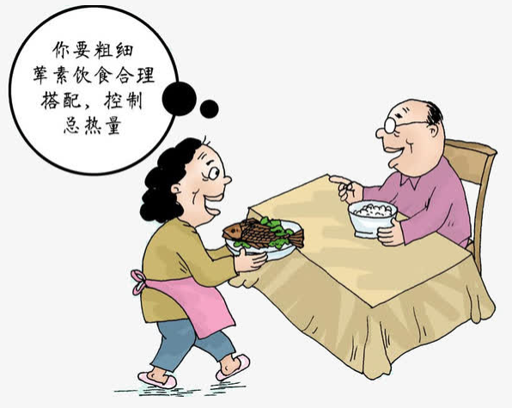

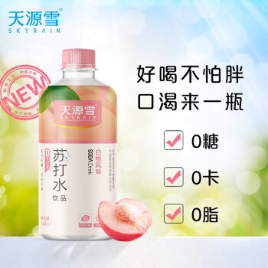
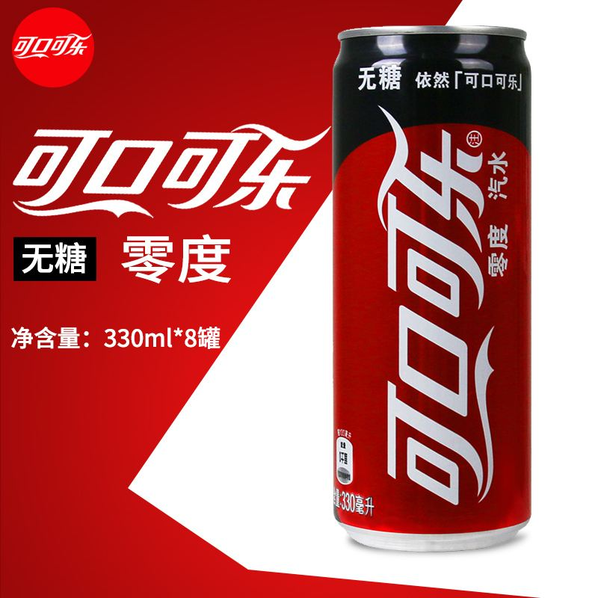
考点一
细胞中的糖类
知识点1 糖类的种类与功能
思考：1.主食中的糖是人体细胞获取糖类的主要来源!为什么糖尿病人米饭和馒头等主食都需定量摄取?
2.有些饮料广告：0糖0脂0卡”真的不含糖，吃不胖吗？
非也！若摄入过多，还是可能导致身体肥胖，甚至危害身体健康的。

Slide 19
考点一
细胞中的糖类
知识点1 糖类的种类与功能
易错提示：单糖、二糖和多糖的转化
酶
酶
葡萄糖
酶
淀粉
麦芽糖
释能
初步
水解
最终
水解
氧化分解
多糖
二糖
单糖
×
易错提醒：多糖氧化分解的终产物是葡萄糖( )
区分“水解”与“氧化分解” 。多糖和二糖水解的终产物是其单体，如淀粉水解的产物是葡萄糖，蔗糖水解的产物是葡萄糖和果糖；糖氧化分解的终产物是CO₂和H₂O，即糖参与有氧呼吸后的最终产物。

Slide 20
考点一
细胞中的糖类
【易错辨析】
1.下列是关于细胞中的糖类的叙述，正确的打“√”，错误的打“×”。
①糖类是细胞中含量最多的能源物质。( )
②糖类和脂肪的组成元素都是C、H、0. ( )
③糖类比其他能源物质更易彻底水解分解为CO₂和H₂0。( )
④细胞内的能量主要储存在糖类物质中。( )
⑤细胞生命活动所需的能量直接来自糖类。( )
⑥葡萄糖和麦芽糖可被水解。( )。
⑦多糖和二糖必须水解成单糖才能被吸收。( )
⑧蔗糖、麦芽糖和乳糖水解的产物中都有葡萄糖。( )
⑨构成纤维素、淀粉和糖原的基本单位都是葡萄糖。( )
⑩植物细胞壁的主要成分是多糖。( )
⑪多糖在细胞中不与其他分子相结合。( )
×
蛋白质含量较大
√
√
√
糖类是主要的能源物质。
×
ATP是细胞的直接能源物质。
×
葡萄糖是单糖，不能被水解。
√
√
√
√
×
纤维素是植物细胞壁的主要成分。

Slide 21



考点二
细胞中的脂质
知识点1 细胞中糖类与脂质的关系
我每天吃的都是一些玉米、菜叶、谷物，为何还会身体“发福”呢？
首先
被细胞利用，氧化供能。
消化
合成
肌糖原
淀粉
吸收
葡萄糖
血液中葡萄糖
水解
肝糖原
转化
脂肪
供能充足，大量
糖类
脂肪
$≠$脂质
供能不足，少量
脂质
（必修1 P27 正文信息）细胞中的糖类和________是可以相互转化的，但是糖类和______之间的转化程度是有明显差异的。
脂肪

Slide 22
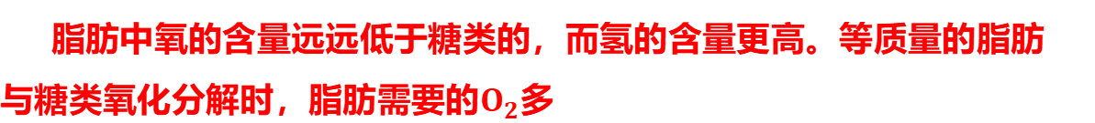
考点二
细胞中的脂质
知识点1 细胞中糖类与脂质的关系
1.结合教材，分析并回答下列问题：
（1）相比于淀粉类作物种子，种植油料作物种子时要播种得浅一些，原
因是___________________________________________________________________
__________________________________________________________。
脂肪中氧的含量远远低于糖类的，而氢的含量更高。等质量的脂肪
与糖类氧化分解时，脂肪需要的$O_{2}$多
（2）等量的脂肪比糖类含能量多，却不是生物体利用的主要能源物质，
原因是________________________________________________________________
_____________________________________________________________。
与糖类相比，脂肪在细胞内的氧化速率慢，耗氧量大，此外，
糖类既可在有氧条件下也可在无氧条件下进行分解

Slide 23
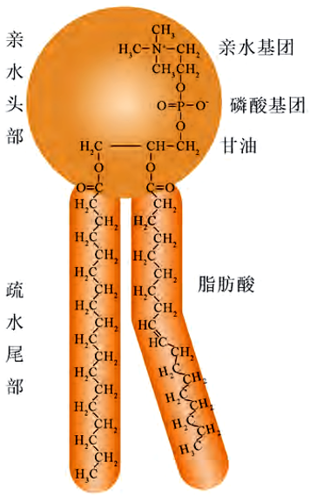
考点二
细胞中的脂质
知识点2 脂质的种类与功能
1、细胞中的脂质
（1）合成场所：
（2）特点:
主要在(光面）内质网，
主要合成胆固醇和磷脂。
通常不溶于水，易溶于脂溶性有机溶剂 。
自由扩散进出细胞
（3）分类与功能:
储存脂质(储能物质、保温、保护内脏器官)C、H、O
参与脂质运输、动物细胞膜的成分。
脂肪
胆固醇
脂质
固醇
C、H、O
性激素
调节生命活动。
磷脂
促进钙、磷的吸收。
维生素D
结构脂质(生物膜组成成分)C、H、O、N、P

Slide 24
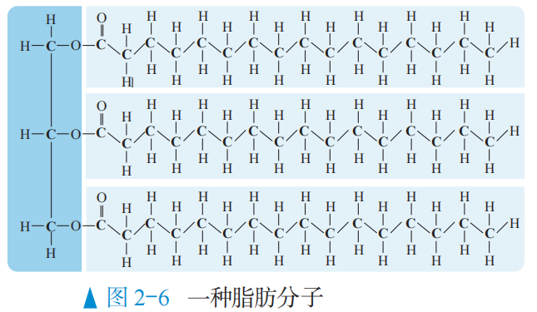
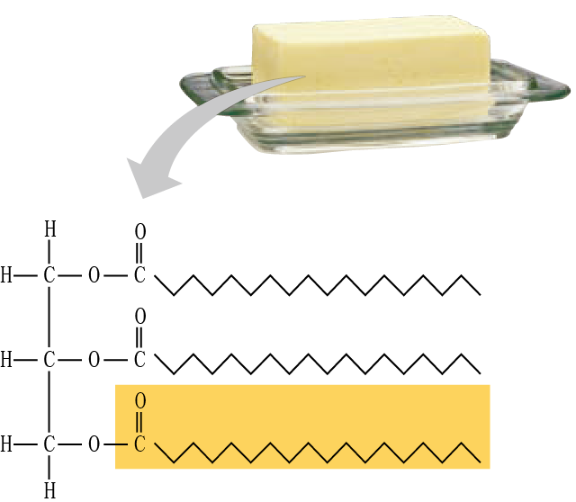
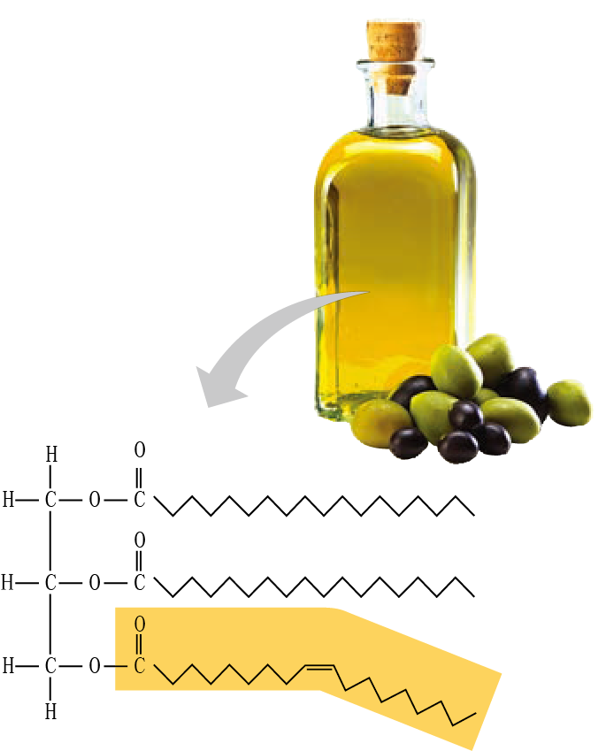
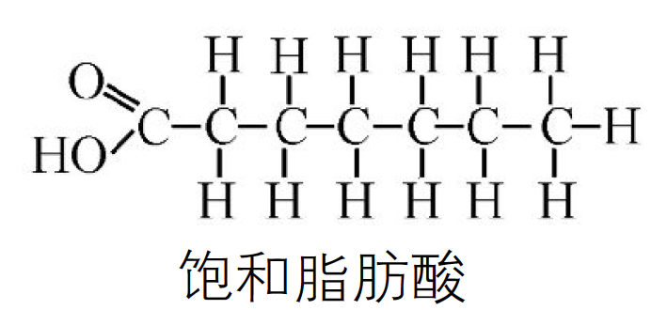
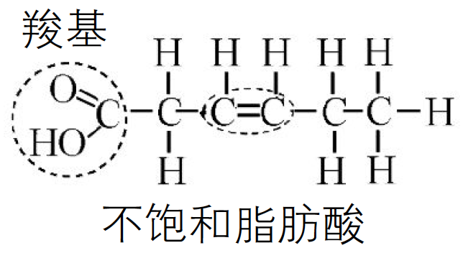
考点二
细胞中的脂质
知识点2 脂质的种类与功能
2、脂肪
脂肪酸
（1）结构：由一分子 与三分子 发生变化反应而形成的酯，甘油三酯。
甘油
（2）种类：同为脂肪，为什么常温下动物脂肪呈现固态，而植物脂肪却呈液态？
熔点高，室温时呈固态。
熔点低，室温时呈液态。

Slide 25
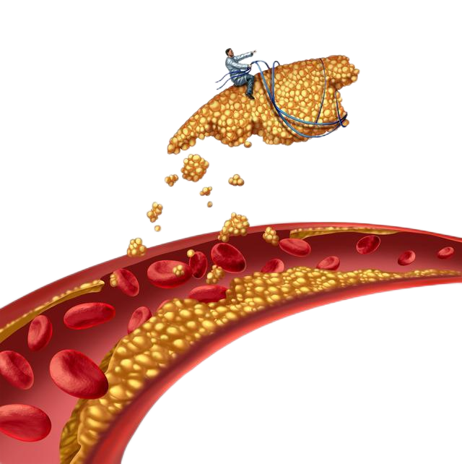

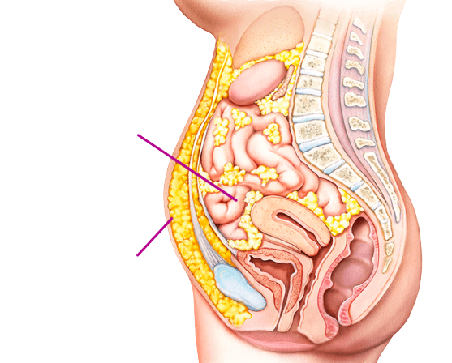
考点二
细胞中的脂质
知识点2 脂质的种类与功能
2、脂肪
（3）分布：
内脏脂肪
皮下脂肪
分布在内脏器官周围和皮下的脂肪
皮下组织堆积过多脂肪——肥胖
心脏及血管堆积过多脂肪——高血压、冠心病、动脉硬化

Slide 26

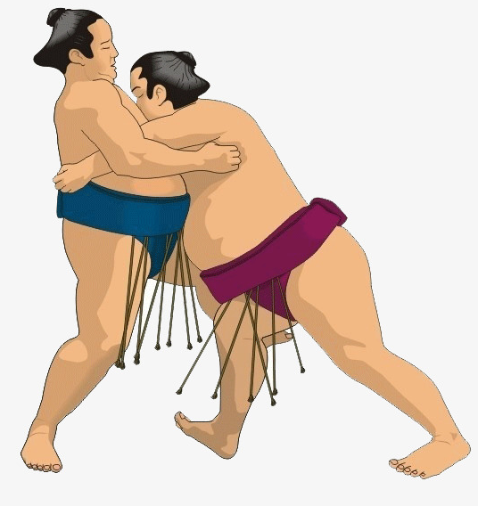
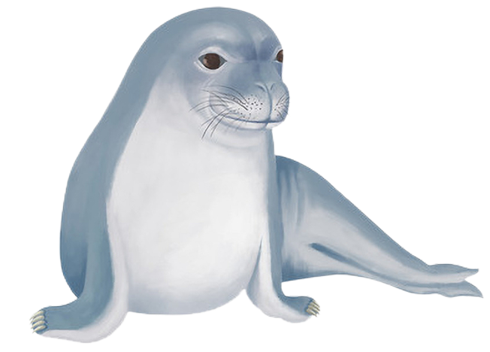
考点二
细胞中的脂质
知识点2 脂质的种类与功能
2、脂肪
（4）功能：
在全民减肥的时代，脂肪真是有害无益吗？举例说明脂肪的作用有哪些？
①脂肪是细胞内良好的储能物质.
  ②脂肪是很好的绝热体，有保温作用.
③脂肪具有缓冲和减压作用.
“胖子怕热，瘦子怕撞”

Slide 27
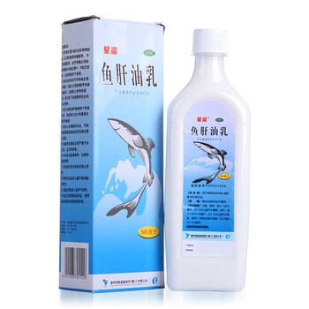
考点二
细胞中的脂质
知识点2 脂质的种类与功能
3、与生活的联系
①医生建议缺钙的婴幼儿在服用钙片的同时，还要服用少量的鱼肝油.服用鱼肝油有助于钙的吸收.请查阅相关资料，解释其中的科学道理。
鱼肝油主要含有维生素A和维生素D。维生素D有助于细胞吸收和储存钙和磷，所以当婴幼儿服用钙片时，医生会建议同时服用鱼肝油来促进钙的吸收。当维生素D缺乏时，婴幼儿容易患佝偻病、软骨病等。

Slide 28
考点二
细胞中的脂质
【易错辨析】
1.下列关于细胞中脂质的叙述，正确 的打“√”，错误的打“×”。
①脂质的组成元素都是C、H、0。( )
②脂质分子中的氧含量远远少于糖类，而氢的含量更多( )
③脂质分子通常都不溶于水，而溶于脂溶性有机溶剂。 ( )
④同等质量的糖原和脂肪氧化分解，糖原释放的能量更多。( )
⑤脂肪具有保温、隔热和缓冲减压的作用( )
⑥磷脂和胆固醇都是细胞膜的组成成分。( )
⑦有的脂质能够参与人的生命活动调节。( )
⑧所有细胞中都存在脂质。( )
⑨脂质中的胆固醇是对生物体有害的物质。( )
⑩脂肪和多糖、蛋白质、核酸都属于生物大分子。( )
⑪脂肪只存在于动物的脂肪细胞中，其他部位和植物细胞中没有。( )
⑫生物膜上脂质的种类和数量决定生物膜的功能。( )
×
磷脂含有CHONP
√
√
×
脂肪释放的能量较高。
√
×
是动物细胞膜的组成成分，植物细胞膜不含胆固醇。
√
性激素调节生殖发育和代谢。维生素D₃（属于固醇类）调节钙磷代谢和骨骼健康。
√
磷脂是细胞膜的基本组成成分。
×
胆固醇是动物细胞膜的组成成分之一
×
脂肪不是
×
其他部位和植物细胞中也有。
×
是由膜上蛋白质种类和数量决定。

Slide 29
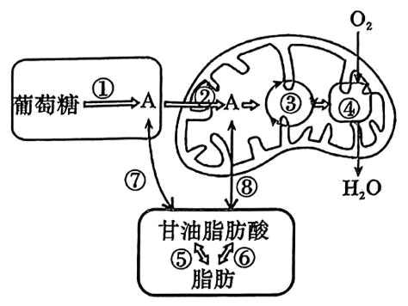
糖类和脂质综合考向研析
考向研析
考向1 辨析糖类、脂质的种类与功能
1．（2025·深圳·一模）细胞呼吸是联系糖类、脂肪和蛋白质相互转化的枢纽。人体肝细胞内的部分生化反应如图所示。图中编号表示过程，字母表示物质。下列叙述正确的是（ ）
A．脂肪作为主要的能源物质参与细胞呼吸
B．有氧运动会使A 转化为甘油、脂肪酸的量减少
C．④过程中大部分化学能转化成ATP 中的化学能
D．饥饿时，副交感神经兴奋直接引起肝细胞中甘油、脂肪酸转化为 A
B
脂肪是储能物质，糖类是主要的能源物质
A（丙酮酸）会更多地进入线粒体进行有氧呼吸
④过程（有氧呼吸第二、三阶段）中大部分化学能
以热能形式散失
交感神经兴奋，胰高血糖素分泌增加，直接引起肝细胞中肝糖原分解为葡萄糖

Slide 30
糖类和脂质综合考向研析
考向研析
考向1 辨析糖类、脂质的种类与功能
2．（2025·广东·一模）食物热效应是指人在摄取食物过程中因消化、吸收、代谢等过程额外引起的能量消耗，蛋白质的食物热效应是脂肪和糖类的6~8倍。下列分析正确的是（ ）
A．蛋白质、脂肪和糖类都是人体内重要的储能物质
B．消化、吸收食物过程中所需的能量由ATP水解提供
C．有氧呼吸时，葡萄糖中的能量小部分以热能的形式散失
D．如摄取食物量相等，冬天多吃米饭比多吃牛肉更能暖身子
B
糖类是人体主要的能源物质，脂肪是人体内重要的储能物质，蛋白质一般不作为储能物质
有氧呼吸时，葡萄糖中的能量大部分以热能的形式散失，少部分储存在ATP中
因为蛋白质的食物热效应是脂肪和糖类的6 - 8倍，冬天多吃牛肉，由于蛋白质食物热效应大，额外引起的能量消耗多，产热也多，更能暖身子，而米饭主要含糖类

Slide 31
糖类和脂质综合考向研析
考向研析
考向1 辨析糖类、脂质的种类与功能
3．（2025·广东广州·模拟预测）擂茶以茶叶、芝麻、花生、生姜、盐或糖为主要材料，并添加鱼腥草、炒米等进行研磨后，冲入沸水成汤饮。下列叙述错误的是（ ）
A．芝麻、花生等材料所含的磷脂分子是构成生物膜的重要组分
B．炒米中淀粉属于多糖，由多个葡萄糖单体分子聚合而成
C．研磨有助于释放茶叶中的香气和色素，使茶汤味道和色泽更佳
D．冲入沸水使茶叶中的蛋白质空间结构改变，氨基酸序列被破坏
D
冲入沸水使茶叶中的蛋白质空间结构改变，但是氨基酸序列不会被破坏

Slide 32
糖类和脂质综合考向研析
考向研析
考向1 辨析糖类、脂质的种类与功能
4．（2025·广东湛江·一模）人体所需的胆固醇1/3由小肠吸收，2/3由肝脏合成。研究发现，过量的胆固醇吸收或合成会导致高胆固醇血症，患者体内脂肪堆积并伴有动脉粥样硬化等心血管疾病。下列有关胆固醇的叙述错误的是（ ）
A．胆固醇在人体血液循环中的作用是参与血脂的运输
B．与磷脂相比，脂肪缺少的元素有P甚至N
C．胆固醇的合成与内质网有关
D．植物细胞膜上的胆固醇有利于维持其刚性
D
植物细胞膜不含胆固醇成分，动物细胞膜上才有少量

Slide 33
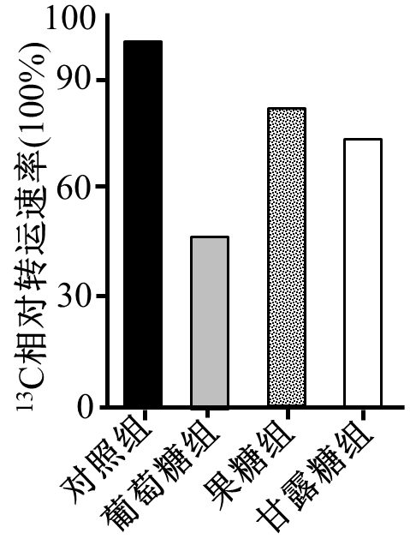
糖类和脂质综合考向研析
考向研析
考向1 辨析糖类、脂质的种类与功能
5．（2025·广东江门·一模）水稻细胞中存在一种膜转运蛋白OsSTP15。为探究其特性，科研人员将OsSTP15基因导入六碳糖摄取缺陷酵母突变株中，构建能表达OsSTP15的模型酵母M。把相同浓度的无标记葡萄糖、果糖和甘露糖（三种糖分子式均为C6H12O6）分别与等量13C标记的葡萄糖混合，分别培养酵母M一段时间后测定13C相对转运速率，结果如图。下列分析错误的是（ ）
A．成功构建的酵母M能在以六碳糖为碳源的培养基上生长
B．对照组仅含13C标记的葡萄糖，不加入任何无标记六碳糖
C．推测OsSTP15转运六碳糖的亲和力为果糖>甘露糖>葡萄糖
D．若增加蔗糖组，推测实验结果可能与对照组大致相近
C
从图中可见，当加入无标记葡萄糖时，¹³C 标记葡萄糖的转运速率下降最显著，说明该转运蛋白对葡萄糖的竞争（亲和力）最强；甘露糖次之，果糖影响相对最小。由此可推断该蛋白对六碳糖的亲和力顺序应是葡萄糖 > 甘露糖 > 果糖

Slide 34
糖类和脂质综合考向研析
考向研析
考向2 糖类、脂质与人类健康的关系
1．（2025·广东梅州·一模）嗑瓜子是一种很受大众欢迎的休闲活动，适量食用瓜子有益于身体健康。种子贮藏不当易感染黄曲霉菌而发霉变味。黄曲霉菌是环境中一种常见的腐生霉菌，其产生的黄曲霉毒素是强致癌物，该物质味苦。下列叙述错误的是（ ）
A．瓜子中存在的不饱和脂肪酸是植物细胞内良好的储能物质
B．瓜子中含有维生素D，食用后可为人体促进钙和磷的吸收
C．新鲜瓜子在炒制过程中失去的水有自由水和结合水
D．经常食用潮湿变味的瓜子可能会引起基因突变
不饱和脂肪酸是脂肪的组成成分之一，不能直接说不饱和脂肪酸是植物细胞内良好的储能物质，植物细胞内良好的储能物质是脂肪.
A

Slide 35
糖类和脂质综合考向研析
考向研析
考向2 糖类、脂质与人类健康的关系
2．（2024·广东清远·一模）科学家在研究中发现细胞膜中脂肪酸链的不饱和度越高，细胞膜的相变温度（当温度降低到一定程度时，细胞膜会从流动的液晶态转变为固化的凝胶态）越低。下列相关叙述错误的是（ ）
A．细胞膜中的脂肪酸链主要位于磷脂分子的尾部
B．维持流动的液晶态是实现细胞膜功能的必要前提
C．温度会影响细胞膜的流动性，但不会影响选择透过性
D．食用植物油中富含不饱和脂肪酸，不容易凝固
C
物质的运输需要磷脂分子、膜蛋白的参与，温度会影响细胞膜的流动性，也会影响选择透过性

Slide 36
糖类和脂质综合考向研析
考向研析
考向2 糖类、脂质与人类健康的关系
3．（2024·广东中山·一模）脂肪酸的不同决定了脂肪具有不同的物理特性。分子结构中不含双键的脂肪酸称为饱和脂肪酸，其含量越高，脂肪的熔点越高；含双键的脂肪酸称为不饱和脂肪酸，其容易在空气中自动氧化发生酸败。下列叙述正确的是（ ）
A．脂肪是由二分子脂肪酸和一分子甘油组成的脂类物质
B．脂肪是构成动物细胞膜的重要成分，还参与血液中脂质的运输
C．在室温下，大多数植物脂肪呈固态而大多数动物脂肪常呈液态
D．在高脂类植物性饲料中添加适量抗氧化剂有助于延长其保质期
D
脂肪是由三分子脂肪酸和一分子甘油发生反应形成的酯类物质，又称甘油三酯，
胆固醇
液态
固态

Slide 37
糖类和脂质综合考向研析
考向研析
考向2 糖类、脂质与人类健康的关系
4．（2024·广东肇庆·三模）糖类和脂质、蛋白质是细胞中重要的化合物，下列叙述正确的是（ ）
A．人体中虽然蛋白质的空间结构多种多样，但是每种蛋白质都是由21种氨基酸组成的
B．脂肪和糖类的组成元素均为C、H、O，二者可大量相互转化
C．固醇可组成细胞的结构，也可参与细胞间的信息传递
D．食草动物可利用自身消化器官将纤维素分解成葡萄糖来获取能量
C
在人体中组成蛋白质的氨基酸有21种，但并不是每一种蛋白质都由21种氨基酸构成
脂肪只有在糖代谢发生障碍、能量供应不足时，才会少量转化为糖类
人和动物消化道内缺乏分解纤维素的酶，无法将纤维素分解成葡萄糖

Slide 38
糖类和脂质综合考向研析
考向研析
考向2 糖类、脂质与人类健康的关系
5．（2024·广东深圳·模拟预测）油酸是一种单不饱和脂肪酸，被称为“安全脂肪酸”，有降低血胆固醇、甘油三酯等作用。近年来高油酸食用油受到市场青睐。下列相关说法错误的是（ ）
A．含饱和脂肪酸多的食用油更适合日常油炸和高温爆炒
B．从健康角度来看，饱和脂肪酸的摄入不宜过多
C．膳食中适量的油酸能降低因“三高”引起的心血管疾病的发病率
D．脂肪酸的碳骨架上的每个碳原子连接的氢原子数目相同
D
脂肪酸是一种由C、H、O元素组成的小分 子，其碳骨架上的每个碳原子连接的氢原子数目不一定相同

Slide 39
04 真题感知·命题洞见

Slide 40
真题溯源·考向感知
1．（2025·江苏·高考真题）关于蛋白质、磷脂和淀粉，下列叙述正确的是（ ）
A．三者组成元素都有C、H、O、N
B．蛋白质和磷脂是构成生物膜的主要成分
C．蛋白质和淀粉都是细胞内的主要储能物质
D．磷脂和淀粉都是生物大分子
B
蛋白质的组成元素为C、H、O、N（可能含S），磷脂含C、H、O、P，淀粉仅含C、H、O，淀粉不含N元素
植物的储能物质为淀粉和脂肪，动物的储能物质为糖原和脂肪，蛋白质不是主要储能物质
淀粉是多糖，属于生物大分子；磷脂由甘油、脂肪酸和磷酸组成，属于小分子

Slide 41
真题溯源·考向感知
2．（2025·北京·高考真题）2025年，国家持续推进“体重管理年”行动。为践行“健康饮食、科学运动”，应持有的正确认识是（ ）
A．饮食中元素种类越多所含能量越高
B．饮食中用糖代替脂肪即可控制体重
C．无氧运动比有氧运动更有利于控制体重
D．在生活中既要均衡饮食又要适量运动
D
饮食中的能量主要取决于有机物（糖类、脂肪、蛋白质）的含量，而非元素种类
糖类和脂肪均可供能，但脂肪储能更高。若用糖代替脂肪但总热量未减少，反而可能因糖分解快导致
饥饿感增强，且过量糖会转化为脂肪储存
无氧运动（如短跑）主要消耗糖原，而有氧运动（如慢跑）能持续分解脂肪供能，更利于减脂和控制体重

Slide 42
真题溯源·考向感知
3．（2025·河北·高考真题）下列对生物体有机物的相关叙述，错误的是
（ ）
A．纤维素、淀粉酶和核酸的组成元素中都有C、H和O
B．糖原、蛋白质和脂肪都是由单体连接成的多聚体
C．多肽链和核酸单链可在链内形成氢键
D．多糖、蛋白质和固醇可参与组成细胞结构
B
糖原是多糖，由葡萄糖单体连接成多聚体，蛋白质由氨基酸单体连接成多聚体，但脂肪不是多聚体，它是由甘油和脂肪酸组成的

Slide 43
真题溯源·考向感知
4．（2024·江苏·高考真题）关于人体中肝糖原、脂肪和胃蛋白酶，下列
叙述正确的是（ ）
A．三者都含有的元素是C、H、O、N
B．细胞中肝糖原和脂肪都是储能物质
C．肝糖原和胃蛋白酶的基本组成单位相同
D．胃蛋白酶能将脂肪水解为甘油和脂肪酸
C
肝糖原和脂肪只含有C、H、O，不含N元素
动物细胞中特有的储能物质是肝糖原，动物细胞和植物细胞都含有的储能物质是脂肪
酶具有专一性，胃蛋白酶只能水解蛋白质，不能水解脂肪

Slide 44
真题溯源·考向感知
5．（2024·北京·高考真题）胆固醇等脂质被单层磷脂包裹形成球形复合物，
通过血液运输到细胞并被胞吞，形成的囊泡与溶酶体融合后，释放胆固醇。
以下相关推测合理的是（ ）
A．磷脂分子尾部疏水，因而尾部位于复合物表面
B．球形复合物被胞吞的过程，需要高尔基体直接参与
C．胞吞形成的囊泡与溶酶体融合，依赖于膜的流动性
D．胆固醇通过胞吞进入细胞，因而属于生物大分子
C
磷脂分子头部亲水，尾部疏水，所以头部位于复合物表面
溶酶体
胆固醇属于固醇类物质，是小分子物质

Slide 45
05 学以致用·能力提升

Slide 46
学以致用·能力提升
长句作答类
1.(必修1 P31“图2－12拓展”)淀粉、糖原和纤维素的基本单位都是葡萄糖，为什么它们在化学性质上有很大差距？
；
。
2.(源于必修1 P33“练习·拓展题T2改编”)葡萄糖可以通过静脉注射进入人体细胞，而蔗糖不可以的原因是____________________________________
_____________________________________________________________________
。
虽然三种多糖的基本单位都是葡萄糖，但是葡萄糖连接的方式、数量等不同，因此它们具有了不同的化学性质.
葡萄糖属于单糖，可以直接进入细胞，因此可以口服也可以静脉注射；蔗糖属于二糖，必须经过消化作用分解成两分子单糖后才能进入细胞，因此不能直接静脉注射

Slide 47
学以致用·能力提升
长句作答类
3.（与生活的联系）人在患急性肠炎时，往往采取静脉输液治疗，输送的液体成分里含有葡萄糖。加入葡萄糖的作用是
。
4.(健康生活)哺乳动物体内胆固醇并非有害无益，原因是_______________
_______________________________________________________________。
5.(源于必修1 P₂₇“练习与应用”)磷脂是 (填“真核细胞”
“原核细胞”或“所有细胞”)必不可少的脂质。
葡萄糖是细胞生命活动的主要能源物质，是“生命的燃料”。它在细胞内被氧化分解，放出大量的能量，为病人的生命活动提供能量。
胆固醇是构成动物细胞膜的重要成分，在人体内还参与血液中脂质的运输
所有细胞

Slide 48
2027年高考一轮复习
感谢观看
THANK YOU
讲师：xxx

